Slide 1

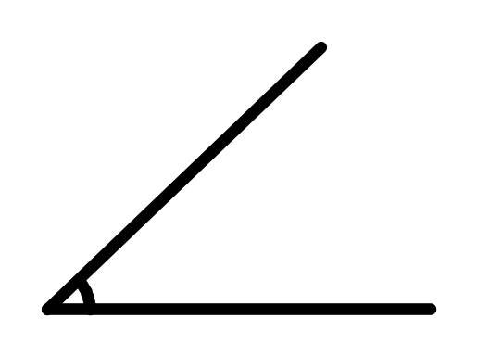

定义1、角是具有公共端点的两条射线组成的图形。
终止位置的那条射线
角的顶点
角的边
边
终边
顶点
边
始边
初始位置的那条射线
定义2、角是由一条射线绕着它的端点旋转到另一个位置所成的图形。

Slide 2
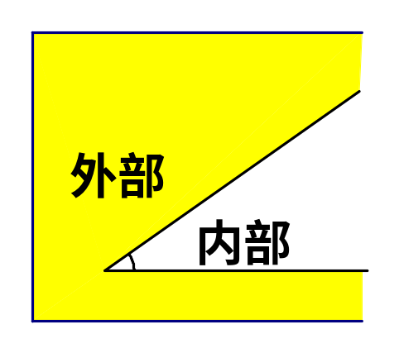
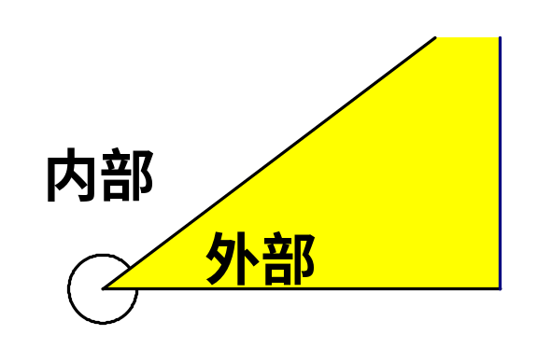
角的始边转动到角的终边所经过的平面部分，叫做角的内部，简称角内。通常角的内部用不带箭头或带箭头的弧线表示。
涂颜色部分是角的外部，简称角外。
注：本书中，除了周角外，未加说明的角是指小于平角的角。

Slide 3
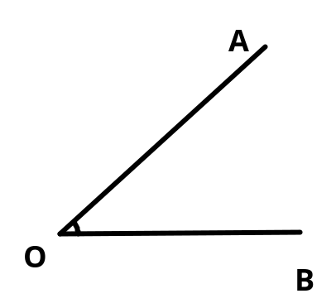
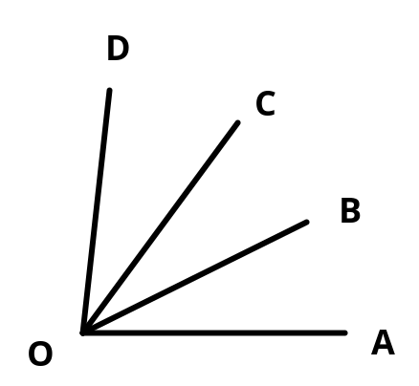
角的表示：
角一般用三个大写英文字母表示，如图：记作∠AOB
其中表示顶点的字母“O”必须放在三个字母的中间。
如果以O为顶点的角只有一个，那么这个角可以用表示顶点的字母表示。即：∠AOB可以记作∠O。
如果以点O为顶点的角有多个，那么其中任何一个角必须用三个大写英文字母表示，而不能记作∠O。

Slide 4
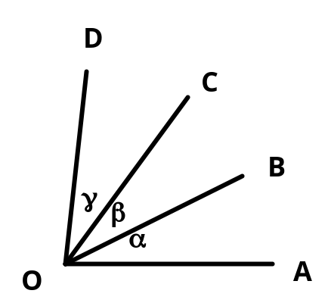
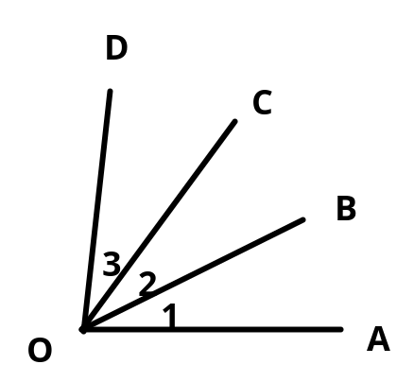
为了方便，在角的内部标上一个小写的希腊字母，如α、β、γ；或者标上一个数字，如：1、2、3……
记作∠α、∠β、∠γ、∠1、∠2、∠3。

Slide 5
例1、如图直线AB、DE相交于O，CO⊥ED，则图中共有锐角多少个？直角多少个？钝角多少个？并分别把它们表示出来。
C
锐角有∠AOE、∠AOC、∠BOD，共3个。
D
直角有∠COE、∠DOC，共2个。
A
B
O
钝角有∠BOE、∠AOD、∠BOC ，共3个。
E

Slide 6

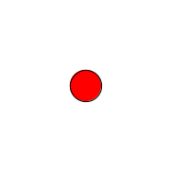
方位角：
OA方向为北偏东30°
北（N）
OB方向为南偏西60°
A
用射线表示方位角的基本形式是：
北(南)偏东(西)x°
30°
西（W）
东（E）
O
15°
60°
C
B
OC方向不能说成：“东偏南15°”，而应该说成“南偏东75°”
南（S）

Slide 7
例2、请说出图中射线OA、OB、OC、OD所表示的方向。
北
A
OA方向为北偏东30°
D
30°
OB方向为南偏东45°
30°
OC方向为南偏西42°
西
东
O
45°
48°
OD方向为北偏西60°
B
C
南

Slide 8
例3、在某一张地图上有M、N、P三地，但地图被墨迹污染，M地的具体位置看不清楚。现在知道M地在N地的南偏西40°，在P地的北偏东70°，请在地图上确定M地的位置。
N地
P地

